Slide 1
호주{오스트레일리아}
안녕하세요 제가 조사할 나라는 호주입니다
오세아니아 지역에 위치한 영연방 왕국이다

Slide 2
수도: 캔버라
주요도시: 시드니,멜버른
언어: 영어
면적: 7억412만2천HA{세계16위}
인구:2.549만9.881명{세계55위}
GDP일인당:5만4.9071달러
화폐단위{호주달라}AS

Slide 3
국가:오스트레일리아여 굳세게 전진하라
국화:피크난사,아카시아
국제전화번호:+61
국방: 앨리자베스2세
국제연합:가입년도:1945년
비자형태: 무비자입국, 양국모두90일
정부형태:영연방 왕국,입헌군주제,연방제,의원내각재
연방총독:데이비트헐리

Slide 4
호주코로나: 확진자:27.264명
: 사망자:921명
10월20일 기준
우리 보다 깨끗한 나라이다

Slide 5
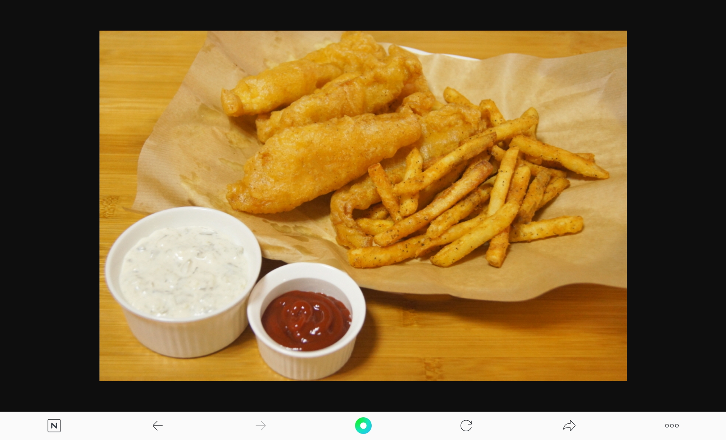

Slide 6
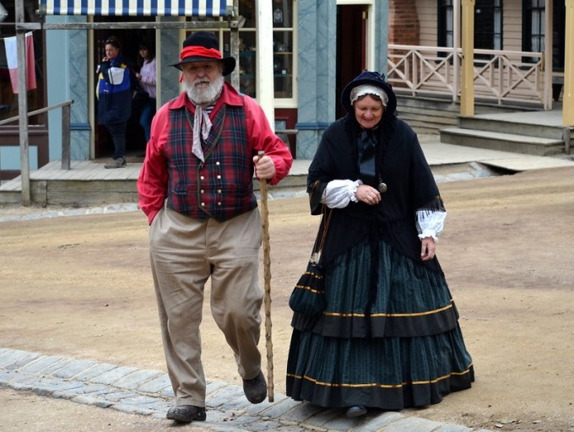

Slide 7
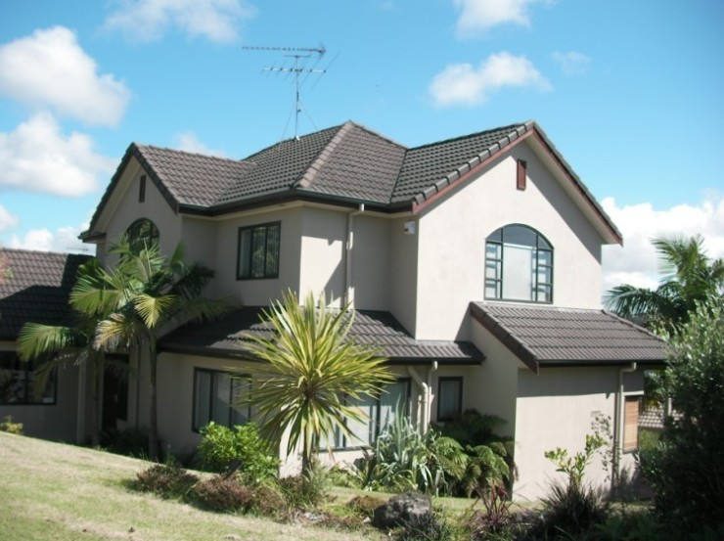

Slide 8
발표를 들어주셨어 감사합니다.

